Slide 1
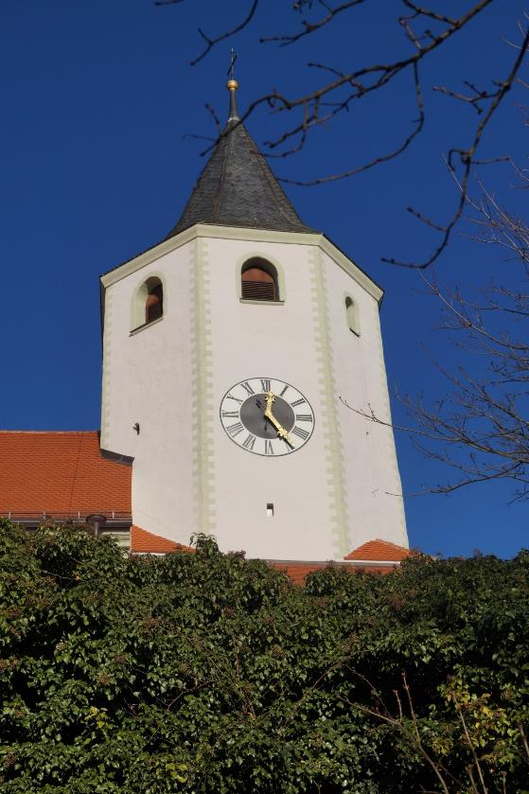
Kirchenstiftung Donaustauf
Sicherheitsunterweisung
Kirchenstiftung Donaustauf 2021
Erstellt von: Thomas Zech
Datum: 19.04.2021 Version 1.00
Update:

Slide 2
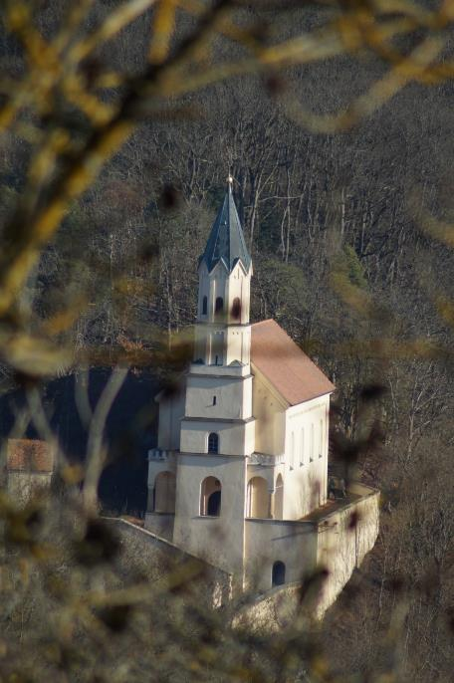
Agenda
1
Allgemeine Information zur Arbeitssicherheit
2
Sicherheit in Gebäuden
3
Spezielle Einweisungen
4
Punkt 4
5
Punkt 5
Kirchenstiftung Donaustauf

Slide 3
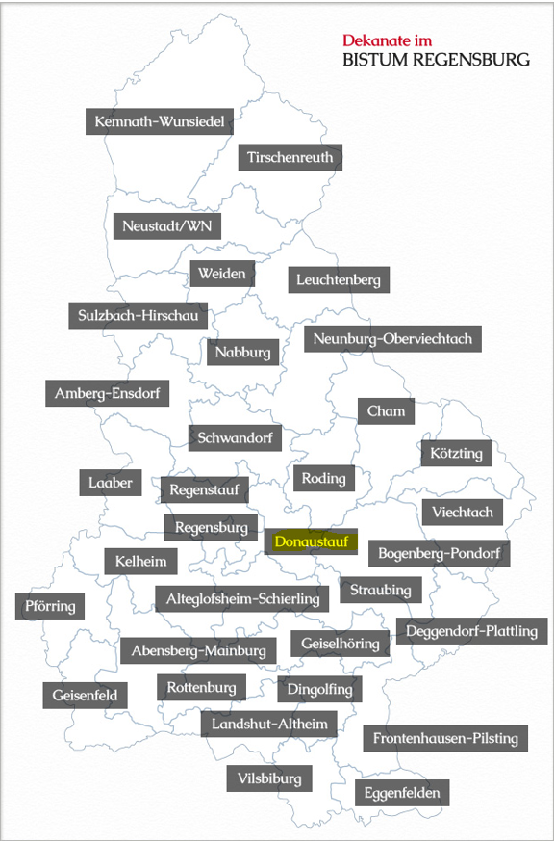
Bistum Regensburg
Mitarbeit im Bistum
Deshalb arbeiten allein in der Pastoral rund 1.200 Menschen hauptberuflich im Bistum Regensburg. Dazu gehören rund 500 Diözesanpriester, etwa 130 Ordenspriester und ca. 40 Diakone.
Gerade im sozialen Bereich haben wir unzählige Mitarbeiterinnen und Mitarbeiter, z.B. in Kindertagesstätten, in der Altenpflege, in der Behindertenarbeit, in der Bekämpfung von sozialer Not, ... Und auch im Bildungsbereich sind unsere Mitarbeiter/-innen zahlreich vertreten.
Ehrenamtliches Engagement
Unterstützt werden die Hauptamtlichen von ca. 15.000 Frauen und Männer, die sich zum Beispiel in Pfarrgemeinderäten und Kirchenverwaltungen einbringen. Dazu kommen noch nahezu 20.000 Menschen, die in Sachausschüssen, Kindergärten, in der Gemeindecaritas, in Büchereien und Friedhofsverwaltungen und vielen anderen Einrichtungen und Diensten ehrenamtlich mitarbeiten. Daneben gibt es mehr als 280.000 Menschen, die sich in katholischen Verbänden, Pfarreien sowie Räten engagieren. Der größte Verband ist der Frauenbund mit mehr als 60.000 aktiven Mitgliedern.
Bei so vielen Beschäftigen kommen immer wieder Personenunfälle vor
Diese Präsentation soll dazu dienen , die Unfälle in unserer Pfarrei zu verhindern oder zumindest zu reduzieren.
Kirchenstiftung Donaustauf

Slide 4
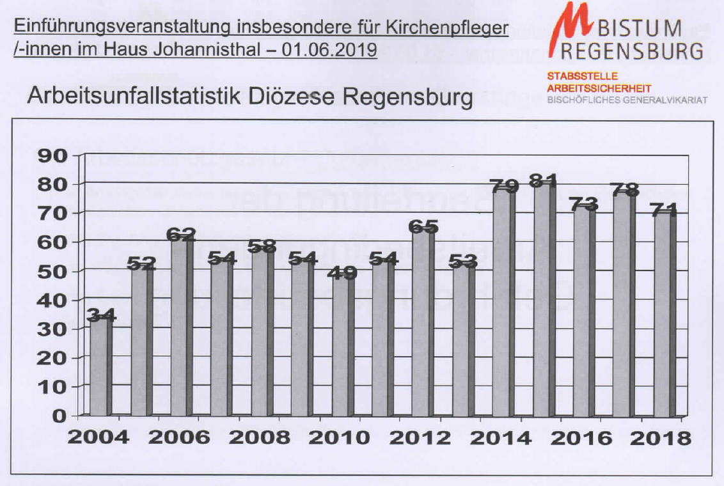
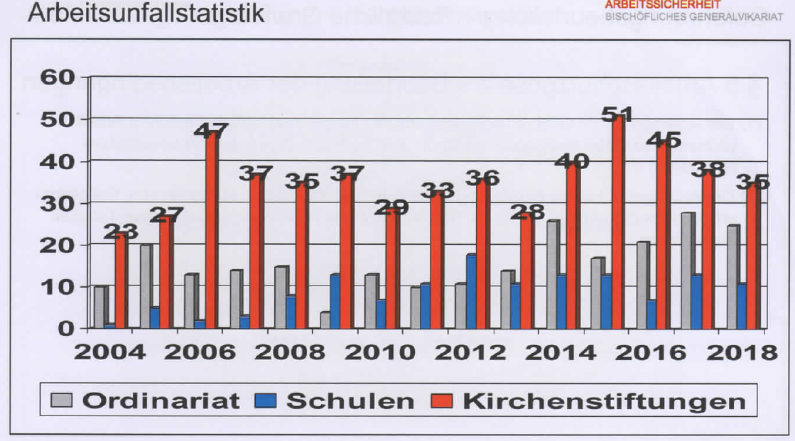
Unfallstatistik im Bistum Regensburg
Falls ein Unfall im Zusammenhang mit kirchlicher Tätigkeit passiert (hauptamtlich oder ehrenamtlich), so ist diese Person über die kirchliche Einrichtung versichert.
Kirchenstiftung Donaustauf

Slide 5
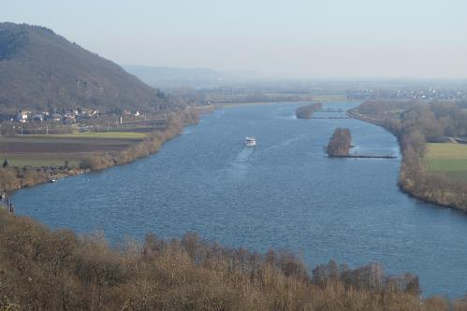
Aufgaben der gesetzlichen Unfallversicherung
→ Jeder kann einen Beitrag leisten Unfälle zu vermeiden
Kirchenstiftung Donaustauf

Slide 6
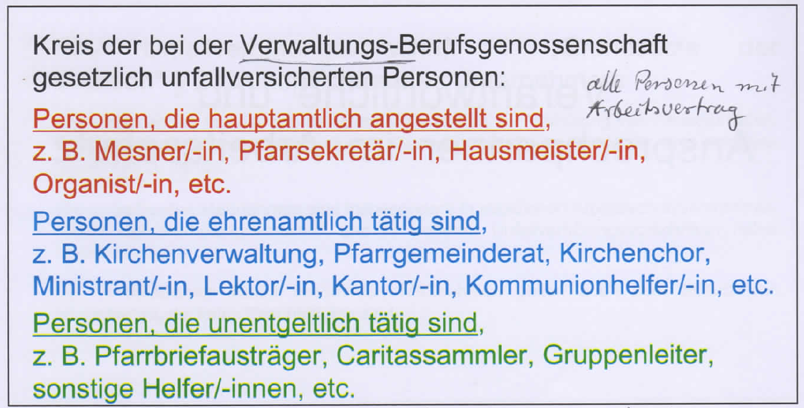
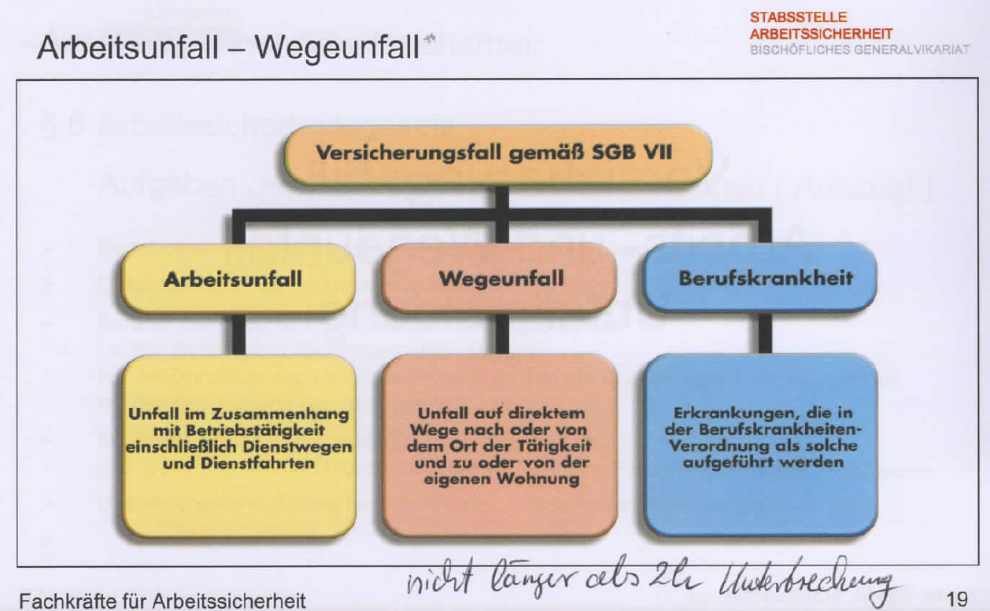
Wer ist versichert?
Was ist versichert?
Kirchenstiftung Donaustauf

Slide 7
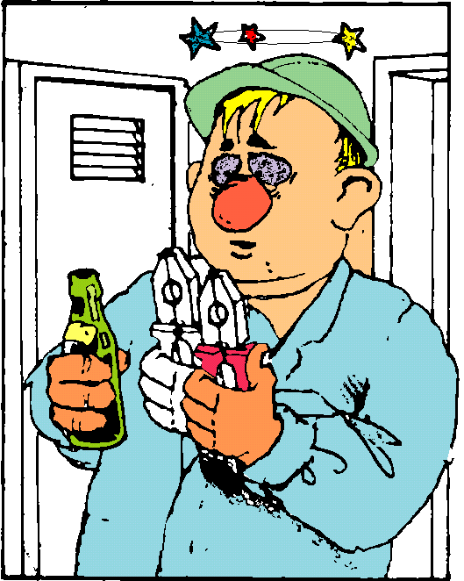
Elemente der Arbeitssicherheit
Gefährdungsbeurteilung
Wiederkehrende Prüfung von Einrichtungen
Ersthelfer Brandschutz
Ersthelfer für Erste Hilfe
Einrichtungen zur Brandbekämpfung
Einrichtungen für Erste Hilfe
Fluchtwege
Unterweisungen in Arbeitssicherheit
mit Dokumentation der Teilnahme
→ Wo befindet sich der nächste Feuerlöscher ???
Kirchenstiftung Donaustauf

Slide 8
Agenda
1
Allgemeine Information zur Arbeitssicherheit
2
Sicherheit in Gebäuden
3
Spezielle Einweisungen
4
Punkt 4
5
Punkt 5
Kirchenstiftung Donaustauf

Slide 9
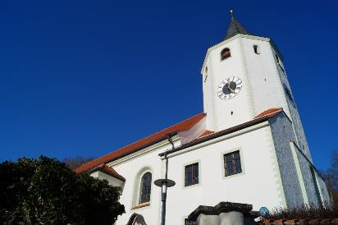
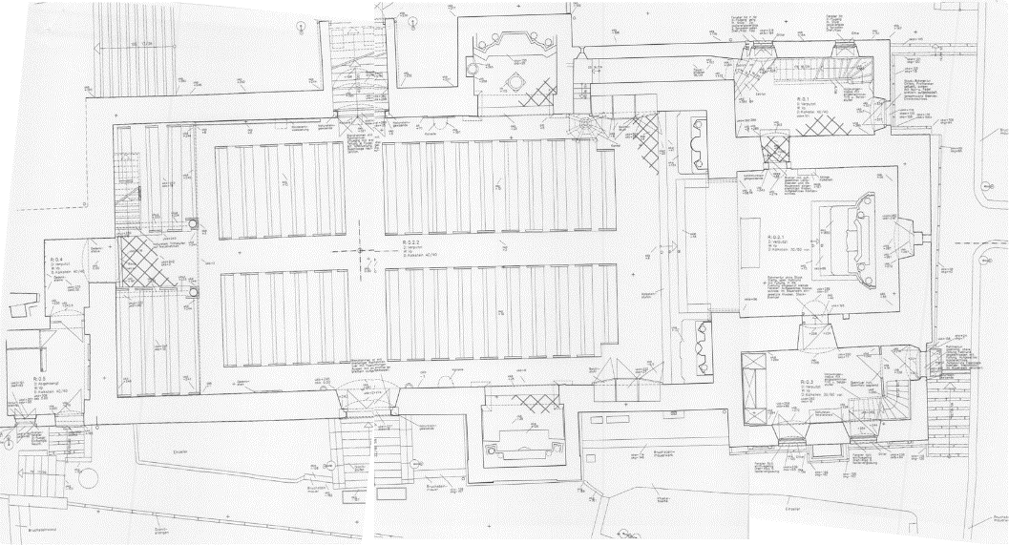
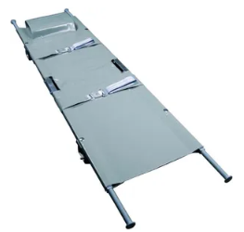
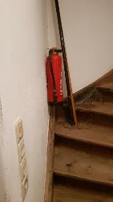
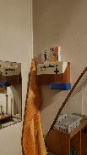
Kirche Donaustauf
Rettungstrage
1. Feuerlöscher
2. Erste Hilfe
3. Fluchtweg
Haupteingang
Kirchenstiftung Donaustauf

Slide 10
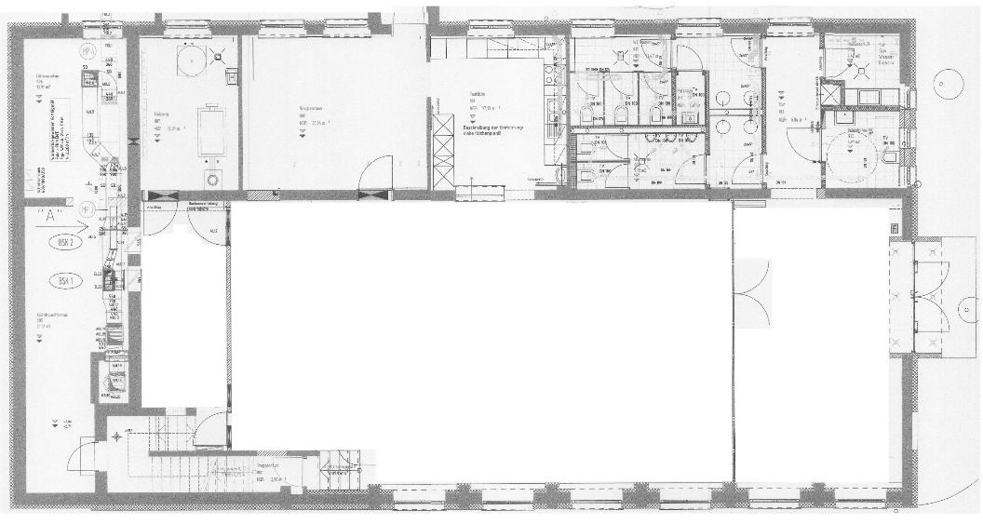
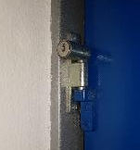
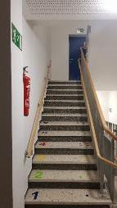
Pfarrsaal Donaustauf
Haupteingang
1. Feuerlöscher
2. Erste Hilfe
3. Fluchtweg
→ Bitte schauen Sie sich den Fluchtweg im Pfarrsaal bei der nächsten Möglichkeit vor Ort an !
Kirchenstiftung Donaustauf

Slide 11
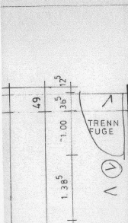
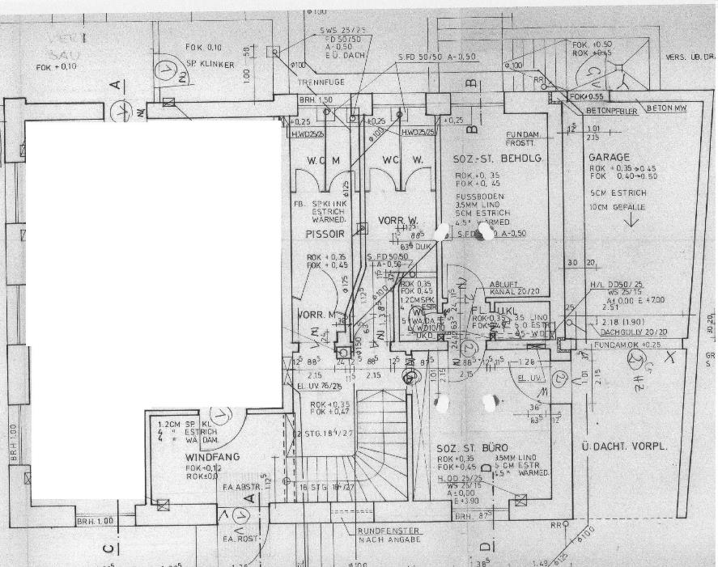
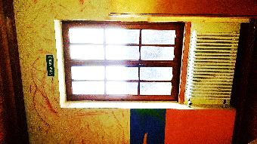
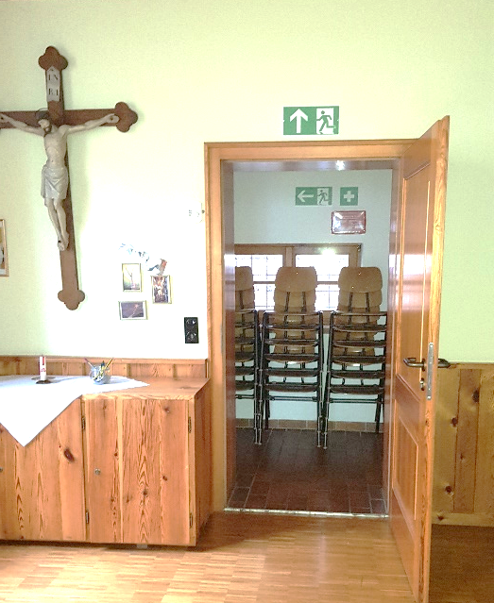
Jugendheim Donaustauf
Fenster
1. OG Fenster
1. Feuerlöscher
2. Erste Hilfe
3. Fluchtwege
Haupteingang
Kirchenstiftung Donaustauf

Slide 12
Agenda
1
Allgemeine Information zur Arbeitssicherheit
2
Sicherheit in Gebäuden
3
Spezielle Einweisungen
4
Punkt 4
5
Punkt 5
Kirchenstiftung Donaustauf

Slide 13
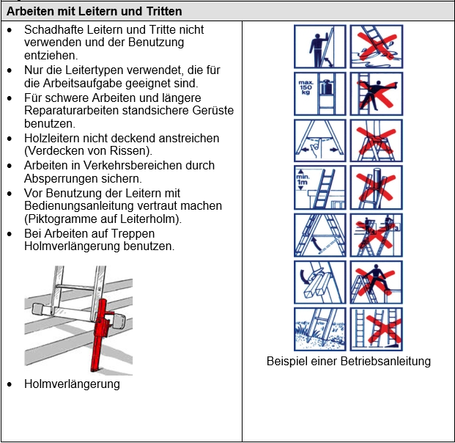
Arbeiten mit Leitern - 1
Kirchenstiftung Donaustauf

Slide 14
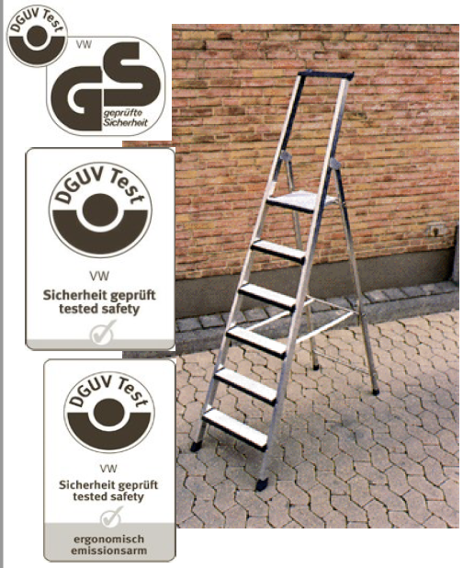
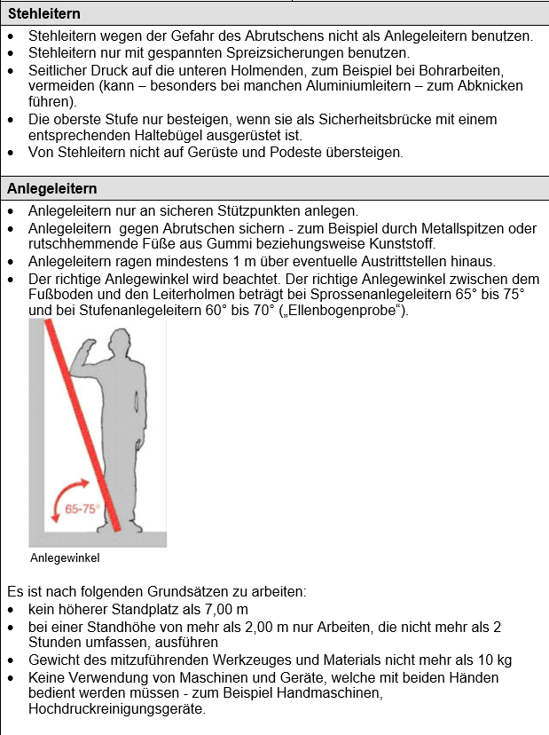
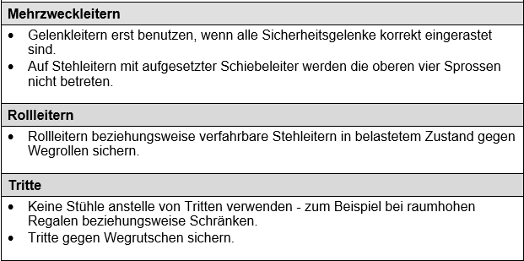
Arbeiten mit Leitern - 2
Kirchenstiftung Donaustauf

Slide 15
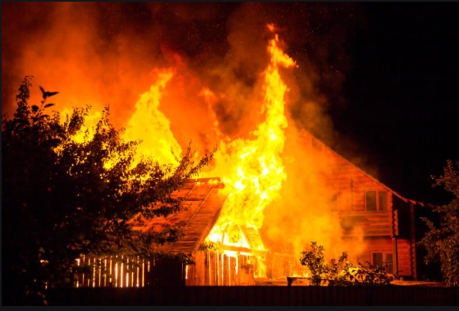
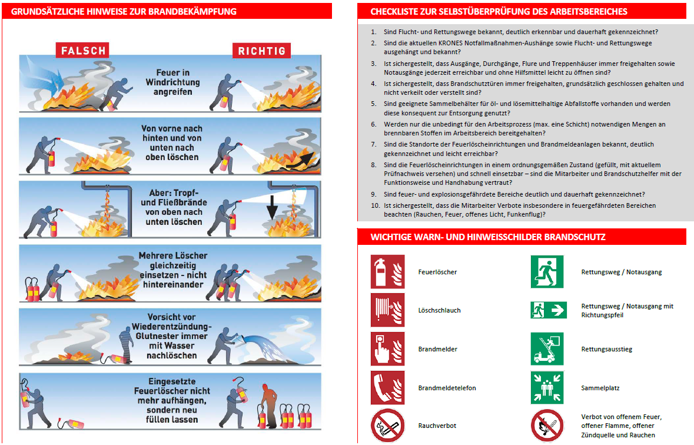
Brandbekämpfung
Kirchenstiftung Donaustauf

Slide 16
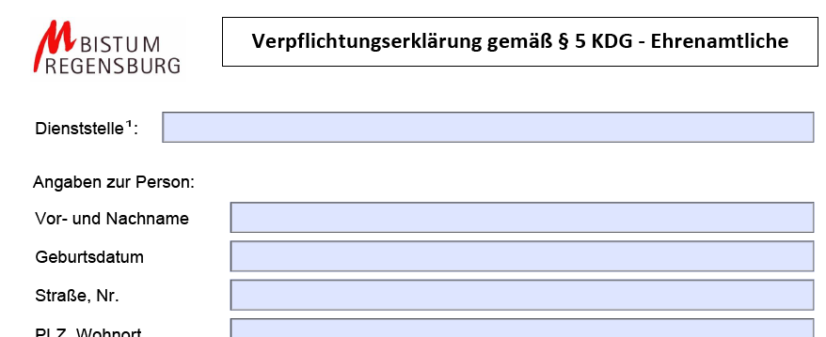
Kirchliches Datenschutz Gesetz KDG
Personenbezogenen Daten:
Elektronisch gespeichert werden im zentralen Rechensystem
Elektronisch gespeichert werden im WEB, z. Bsp. Homepage
Elektronisch gespeichert werden auf einem Rechner
Können gespeichert werden auf Paier
Gefahren bei personenbezogenen Daten:
Können verloren gehen
Können in falsche Hände geraten, d.h. mißbraucht werden
Können erhalten bleiben auch nach der Tätigkeit
Ein Verstoß gegen das KDG kann rechtliche Folgen haben
Datenschutzklassen:
Datenschutzklasse I: keine besonders schwerwiegende Beeinträchtigung des Betroffenen → geringer Schutz
Datenschutzklasse II: deren missbräuchliche Verarbeitung den Betroffenen in seiner gesellschaftlichen Stellung oder in seinen wirtschaftlichen Verhältnissen beeinträchtigen kann → mittlerer Schutz
Datenschutzklasse III → deren missbräuchliche Verarbeitung den Betroffenen in seiner gesellschaftlichen Stellung oder in seinen wirtschaftlichen Verhältnissen erheblich beeinträchtigen kann → hoher Schutz
Was ist zu beachten bei Speicherung personenbezogener Daten:
Es muss eine Verpflichtungserklärung ausgefüllt werden
Die Datenspeicherung muss zentral erfasst werden in einem Verzeichnisses der Verarbeitungstätigkeiten und bei Bedarf ausgehändigt werden
Die Daten müssen nach Beendigung der Tätigkeit gelöscht werden
Das Datengeheimnis muss gewahrt bleiben auch nach Beendigung der Tätigkeit
Kirchenstiftung Donaustauf

Slide 17
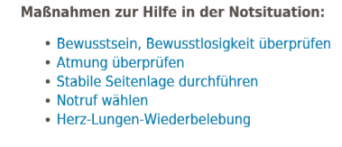
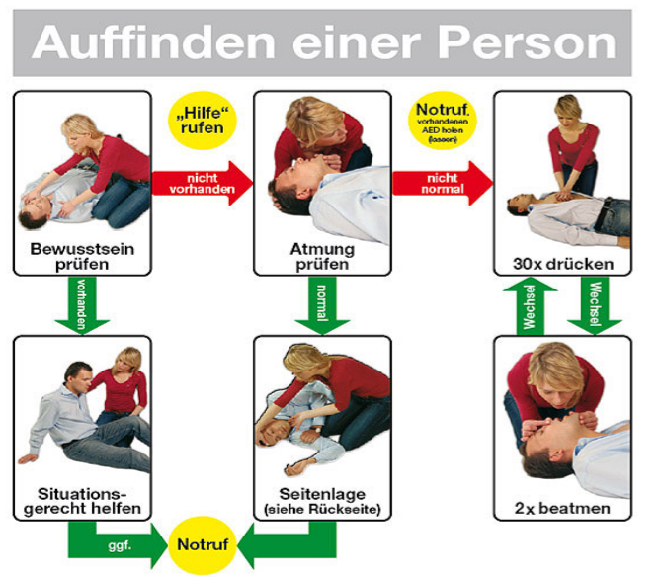
Erste Hilfe
110: Die Nummer für die Polizei
Rufen Sie die 110, wenn Sie die Hilfe der Polizei benötigen, weil Sie sich bedroht fühlen, in Gefahr sind oder einer Straftat ausgesetzt sind, die polizeilichen Einsatz erfordert. Oder wenn Sie beobachten, dass andere in solche Situationen geraten. Auch wenn Sie nur vermuten, dass eine solche Situation vorliegen könnte, ist dies die richtige Nummer.
112: Die Nummer für Feuerwehr und Rettungsdienst
Wählen Sie die 112 bei Unfällen, bei Bränden oder wenn sich jemand in einer akuten, potentiell sogar lebensbedrohlichen Notlage befindet. Zum Beispiel bei
schweren Verletzungen oder Verbrennungen
Bewusstlosigkeit
Symptomen, die auf einen Schlaganfall hindeuten, zum Beispiel akuten Lähmungen, Seh- oder Sprechstörungen
Anzeichen eines Herzinfarkts, zum Beispiel starke Brustenge, kalter Schweiß
starken Schmerzen
allergischem Schock
akuter starke Atemnot, zum Beispiel bei einem schweren Asthmaanfall
Auch wenn die Situation unklar ist, aber lebensbedrohlich sein könnte, kann die 112 angerufen werden. Im Zweifel lieber einmal zu viel als zu wenig.
Kirchenstiftung Donaustauf

Slide 18
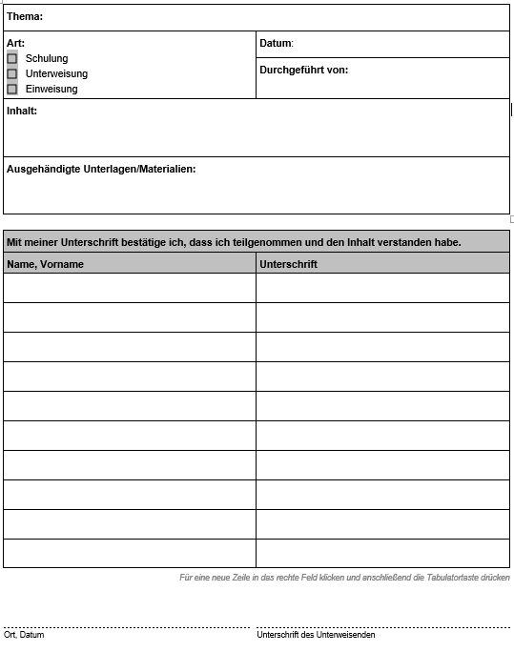
Unterweisungsprotokoll
Kirchenstiftung Donaustauf

Slide 19
Vielen Dank !
→ Auf eine unfallfreie Zusammenarbeit !!!
Kirchenstiftung Donaustauf

